Slide 1
ГРАЖДАНСКИЙ БЮДЖЕТ ИСПОЛНЕНИЕ ЗА первое полугодие 2019 год. Государственное учереждение «Отдела финансов Коксуского района»
Балпык би 2019 г.

Slide 2
Бюджетное финансирование на 2017-2019 год по Отделу финансов Коксуского района
Наименование программ | первое полугодие 2017 года | Первое полугодие 2018 года | Первое полугодие 2019 года
ВСЕГО | 54516,0 | 104 741,0 | 131322,0
услуги по реализации государственной политики в местном уровне в сфере финансов | 8568,68 | 7980,0 | 9229,42
Проведение оценки имущества в целях налогооблажения | 507,0 | 537,0
Возврат неиспользованых целевых трансфертов | 9088,0 | 3891,0 | 2782,0
Погашение долга местного исполнительного органа-погашение основного долга перед вышестоящим бюджетом
Приватизация управление коммунальным имуществом | 1008,85 | 1192,9 | 1219,0
Обслуживание долга местных исполнительных органов
Приобрениение транспортных средств | 4800,0
Приобретение машин и оборудование | 134,90 | 458,6 | 295,0
Целевые текущие трансферты |  |  | 23679,0
Субвенции |  | 89064,0 | 89017,0
Трансферты органам местного самоуправления | 30405,0 | 1617,0 | 3304,0
Возврат сумм неиспользованых средств Нацбанка | 3,71
Текущие трансферты другим уровням государственого органа |  |  | 1628,0
Целевые текущие трансферты нижестоящим государственным органам |  |  | 168,0

Slide 3
2017 году было выделено 8568,68 тыс тенге на 30.06.2017 года освоено 7766,85 тыс тенге в том числе по заработной плате сотрудников согласно штатного расписания так же индивидульный подоходный налог , пенсионные отчисление так же прочие удержание за полугодие 4502,97 тыс тенге,лечебное посбие к отпуску-979,39 тыс тенге, социальный налог -364,62,0 тыс тенге, социальные отчисление-186,34 тыс тенге, страховка автотранспорта-17,81 тыс тенге, заработная плата технического персонала 318,06 тыс тенге. Налоги и прочие удержание с технического персонала-29,94 тыс тенге, приобретение бензина 311,15 тыс тенге, приобретение канцелярских товаров,приобретение запасных частей для автомашины а так приобретение прочих товаров 102,92 тыс тенге,Оплата связи и Доступ к сети Интернет-134,46,0 тыс тенге, Обслуживание программного продукта Парус Каз,банковские финансовые услуги, ремонт компьютерной техники , техническое обслуживание автотранспорта-918,18 тыс тенге, Оплата эмиссии окружающей среды за полугодие составило 1,0 тыс тенге.в 2018 году было выделено 7980,05 тыс тенге на 30.06.2018 года освоено 7140,40 тыс тенге, том числе по заработной плате сотрудников согласно штатного расписания так же индивидульный подоходный налог , песионные отчисление так же прочие удержание за полугодие 4412,54 тыс тенге освоено , леч.пособия 639,57 тыс тенге, социальный налог -252,94 тыс тенге, социальные отчисление-125,19 тыс тенге, страховка автотранспорта-0 тыс тенге, медицинское страхование -64,0 тыс тенге, заработная плата технического персонала 312,72 тыс тенге. Налоги и прочие удержание с технического персонала-31,4 тыс тенге, Командировочные расхоты технического персонала-4,8 тыс тенге,приобретение бензина 269,09 тыс тенге, приобретение канцелярских товаров,приобретение запасных частей для автомашины а так приобретение прочих товаров 87,97 тыс тенге,Оплата связи и Доступ к сети Интернет-158,07 тыс тенге, Обслуживание программного продукта Парус Каз,банковские финансовые услуги, ремонт компьютерной техники , техническое обслуживание автотранспорта- 780,59 тыс тенге, Командировочные расходы 0,0 тыс тенге, Оплата эмиссии окружающей среды за полугодие составило 1,5 тыс тенгев 2019 году было выделено 9229,42 тыс тенге на освоение на 30.06.2019 год 8344,51 тыс. тенге, из них по заработной плате основного персонала использовано 5004,77 тенге; на оздоровление 1031,67 тыс тенге, социальный налог-284,85 тыс тенге,социальные отчисление 142,5 тыс тенге, медицинское страхование 71,0 тыс тенге,заработная плата технического персонала 290,79 тыс тенге, налоги технического персонала-29,12 тыс тенге, приобретение бензина 243,21 тыс тенге,приобретение канцелярских товаров,запасных частей для автомашины-218,10 тыс тенге,оплата телефонной связи и доступа к сети Интернет -148,96 тенге, за работы и прочие услуги- 793,80 тыс тенге. Командировочные расходы 25,25 тыс тенге.Эмиссия окружающей среды-1,6 тыс тенге.

Slide 5
Трансферты органам местного самоуправления за 2017 год освоено-30405,0 тыс тенге, на 2018 год -2990,0 тыс тенге, и в 2019 году освоено-4839,0 тыс тенге

Slide 6
Проведение оценки имущества в целях налогооблажения в первом полугодие 2017 года было освоено 507,0 тыс тенге,в первом полугодие 2018 года использовано-537,0 тыс тенге

Slide 7
Возврат неиспользованых целевых трансфертов на первое полугодие 2017 года составило-9088,13 тыс тенге,2018 года-3891,0 тыс тенге,в первом полугодие 2019 года-2782,0 тыс тенге.

Slide 8
Приватизация управление комунальным имуществом на первое полугодие 2017 года было использовано-343,46 тыс тенге на первое полугодие 2018 года-337,98 тыс тенге,в 2019 году за 2 квартал израсходовано-334,56 тыс тенге
Трансферты органам местного самоуправления за 2017 год первого полугодие освоено-30405,0 тыс тенге, на 2018 год первого полугодие-1617,0 тыс тенге, и в первом полугодие 2019 года освоено-3304,0 тыс тенге

Slide 9
Приватизация управление комунальным имуществом на первое полугодие 2017 года было использовано-343,46 тыс тенге на первое полугодие 2018 года-337,98 тыс тенге,в 2019 году за 2 квартал израсходовано-334,56 тыс тенге

Slide 10
Приобрениение транспортных средств в 2017 году использовано 4800,0 тыс тенге,

Slide 11
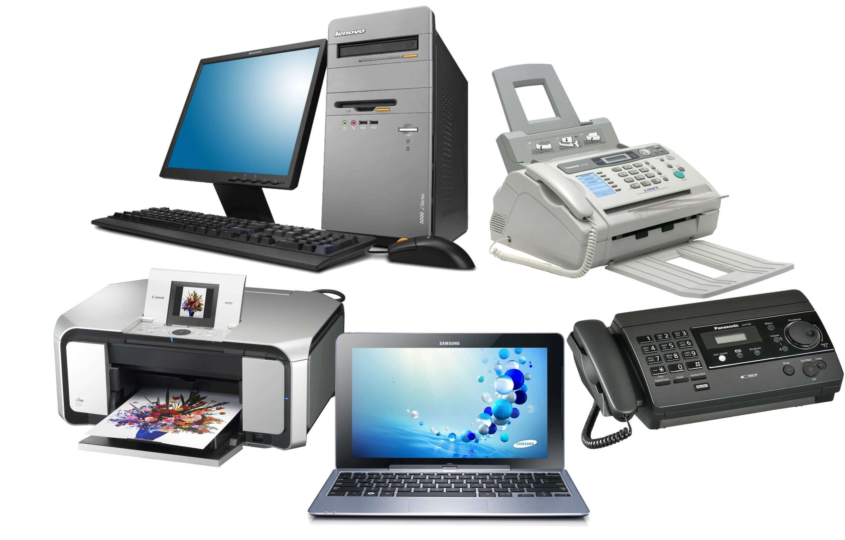
Приобретение машин и оборудование в 2017 году израсходовано-134,90 тыс тенге, 2018 году-469,6 тыс тенге, в 2019 году использовано-295,0 тыс тенге.

Slide 12
в
452054000352 Возврат сумм неиспользованых средств Нацбанка-на первое полугодие 2017 год использовано-3,71 тыс тенге.
452066011339-Текущие трансферты другим уровням государственого органа-за первое полугодие 2019 года освоено-1628,0 тыс тенге.
452113000339-Целевые текущие трансферты нижестоящим государственным органам на первое полугодие 2019 год использовано-168,0 тыс тенге.

Slide 13
Субвенции на первое полугодие 2019 года использовано-89017,0 тыс тенге.

